Slide 1
概率论与数理统计
任课教师： 程炜

Slide 2
§2.3 连续型随机变量
连续型随机变量X 所有可能取值充满若干个区间.对这种随机变量，不能象离散型随机变量那样, 指出其取各个值的概率，给出概率分布.而是用“概率密度函数”表示随机变量的概率分布.

Slide 3
2.3.1 直方图
例1
某工厂生产一种零件，
由于生产过程中各种
随机因素的影响，
零件长度不尽相同.
现测得该厂
生产的100个零件长度(单位: mm)如下:
129, 132, 136, 145, 140, 145, 147, 142, 138, 144, 147, 142, 137, 144, 144,
134, 149, 142, 137, 137, 155, 128, 143, 144, 148, 139, 143, 142, 135, 142,
148, 137, 142, 144, 141, 149, 132, 134, 145, 132, 140, 142, 130, 145, 148,
143, 148, 135, 136, 152, 141, 146, 138, 131, 138, 136, 144, 142, 142, 137,
141, 134, 142, 133, 153, 143, 145, 140, 137, 142, 150, 141, 139, 139, 150,
139, 137, 139, 140, 143, 149, 136, 142, 134, 146, 145, 130, 136, 140, 134,
142, 142, 135, 131, 136, 139, 137, 144, 141, 136.
155
128
这100个数据中，
最小值是128，
最大值是155.

Slide 4
作频率直方图的步骤:
(1). 先确定作图区间 [a, b] ;
a = 最小数据-ε/ 2，
b = 最大数据+ε/ 2，
ε是数据的精度.
本例中ε= 1, a = 127.5, b = 155.5 .
(2). 确定数据分组数 m = [1.87×(n−1)^{2/5} + 1]，
组距
d = (b − a) / m，
子区间端点 t_{i} = a + id, i =0, 1, · · · , m；
(3). 计算落入第i个子区间内观测值频数(即个数)n_{i}，
频率 f_{i} = n_{i} / n，i = 1, 2, · · · , m；
数据统计表：
子区间
频数
频率
(127.5, 131.5)
6
0.06
(131.5, 135.5)
12
0.12
(135.5, 139.5)
24
0.24
(139.5, 143.5)
28
0.28
(143.5, 147.5)
18
0.18
(147.5, 151.5)
8
0.08
(151.5, 155.5)
4
0.04

Slide 5
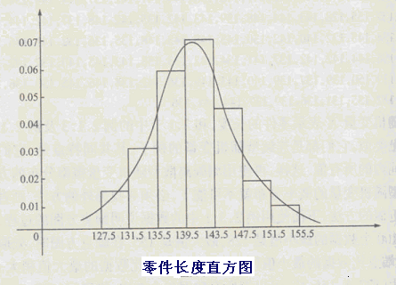
(4).以小区间 [t_{i-1}, t_{i}] 为底,
y_{i}=f_{i} / d ( i=1, 2, …, m)
为高作一系列小矩形，
组成了频率直方图，
简称直方图.
由于概率可以由频率近似，
因此这个直方图可近似
地刻画零件长度的概率分布情况.

Slide 6
用上述直方图刻画随机变量X的概率分布情况是比较
粗糙的.
为更加准确地刻画X的概率分布情况,
应适当增加
观测数据的个数,
同时将数据分得更细一些.
当数据越来
越多,
分组越来越细时,
直方图的上方外形轮廓就越来越
这条曲线称为随机变量X的概率密度
接近于某一条曲线,
曲线，,
可用来准确地刻画X的概率分布情况.

Slide 7
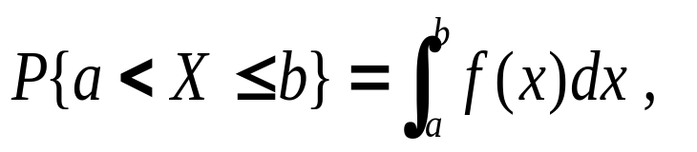
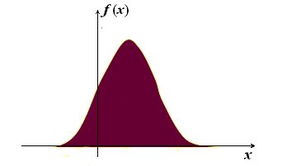

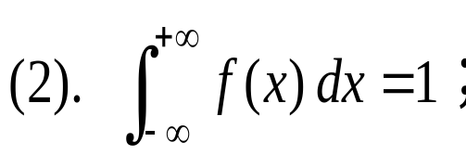
2.3.2 概率密度函数
I. 定义
若存在非负可积函数 f(x),
使随机变量X 取值在
任一区间 (a, b] 的概率可表示成
则称 X为连续型随机变量，
f(x)为 X 的概率密度函数，
简称概率密度或密度..
这两条性质是判定函数
f(x) 是否为X 概率密度
函数的充要条件.
II.概率密度的性质
f(x)与 x 轴所围
面积等于1.

Slide 8
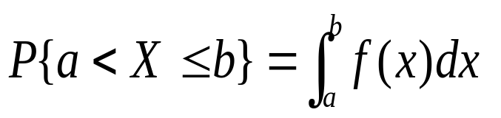
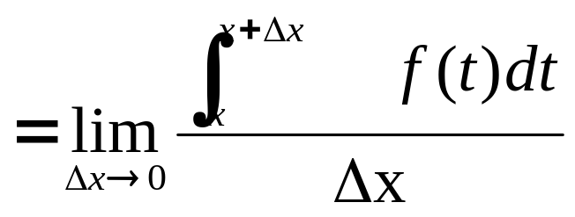
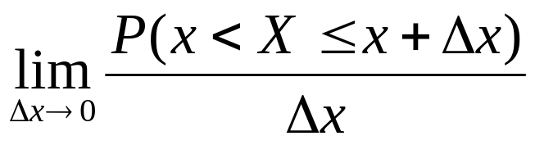

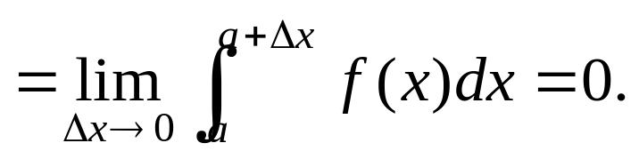
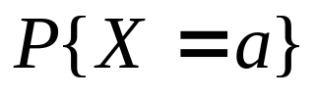
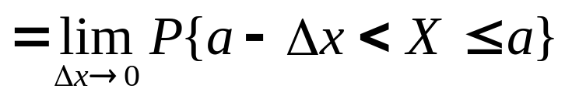
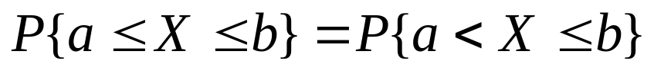

(3). 对 f(x)的进一步理解：
若x是 f(x)的连续点，则
X的概率密度f(x)在 x 这一点的值,
故,
恰好是X落在区间
[x , x +△x]上的概率与区间长度△x 之比的极限.这里
如果把概率理解为质量，
f (x)相当于物理学中的线密度.
(4). 连续型随机变量取任意指定值的概率为 0.
对连续型随机变量 X,
有

Slide 9
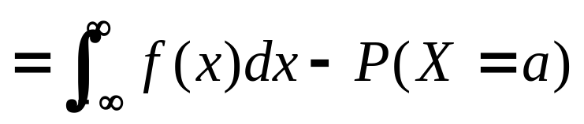
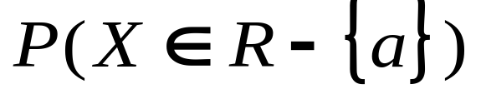

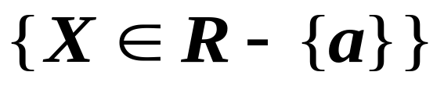
由P(X=a)=0，可推出
而 {X=a} 并非不可能事件,
并非必然事件.
则有：
由P(A)=0, 不能推出 A=Ø；
由 P(B)=1, 不能推出 B=Ω .

Slide 10
2.3.3 常见的连续型随机变量的概率密度
均匀分布 (Uniform distribution)
指数分布 (Exponential distribution)
正态分布 (Normal distribution)

Slide 11
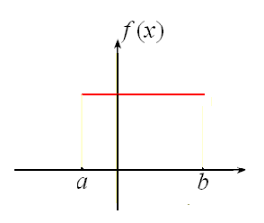
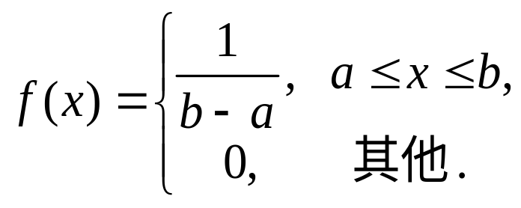
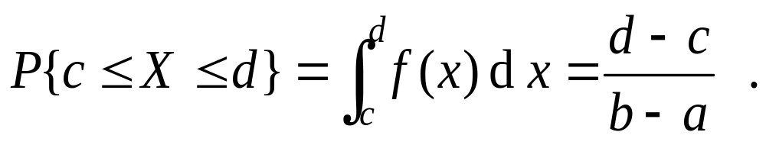
1. 均匀分布
(Uniform distrubition)
定义 若随机变量 X 的概率密度为
则称 X 服从区间 [ a, b] 上的均匀分布，
记作：
X ～ U[a, b].
性质
若X ～ U[a, b]，
则对于满足 a≤c < d≤b 的c
和 d，总有
应用 均匀分布具有理论意义和实际应用价值，
例如计算机运算中末位数的“四舍五入”的舍入误差.

Slide 12
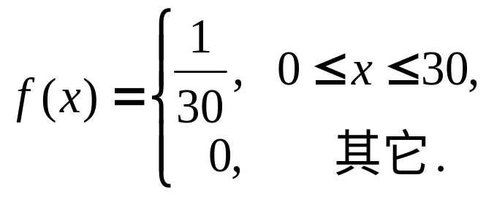

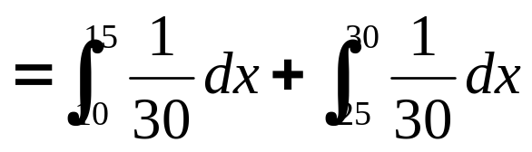
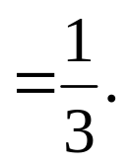
例2
某公共汽车站从上午 7 时起,
每 15 分钟来一班车,
即 7:00, 7:15, 7:30, 7:45 等时刻有汽车到达此站,
如果乘客
到达此站时间X是 7:00 到 7:30 之间的均匀随机变量,
试
求他候车时间少于 5 分钟的概率.
解
以 7:00 为起点 0,
以分为单位,
依题意X ～U[0, 30]
则X的概率密度
为使候车时间X少于 5 分钟,
乘客必须在 7:10 到7:15 之间
或在 7:25 到 7:30 之间到达车站,
故所求概率为

Slide 13
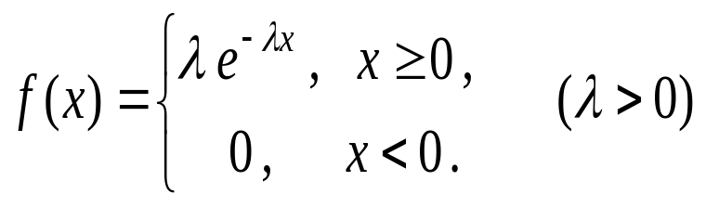
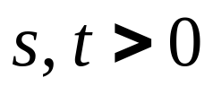
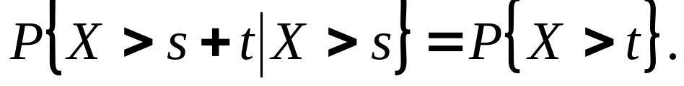
2. 指数分布
(Exponential distribution)
定义
若随机变量 X 具有概率密度
则称 X 服从参数为λ的指数分布，
记成 X ~E(λ).
性质
如果随机变量 X服从指数分布, 那么对于
任意的实数
都有
此性质成为指数分布的无记忆性.
应用
指数分布常用于可靠性统计研究中，
例如
元件的寿命服从指数分布.

Slide 14
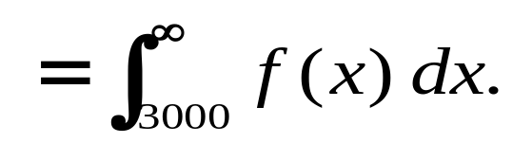

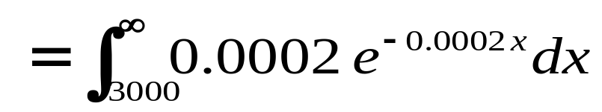
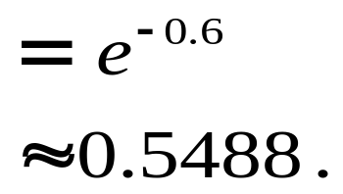
例3 设某电子管的使用寿命X(单位:小时)服从参数λ=0.0002的指数分布, 求电子管使用寿命超过3000小时的概率.
解

Slide 15
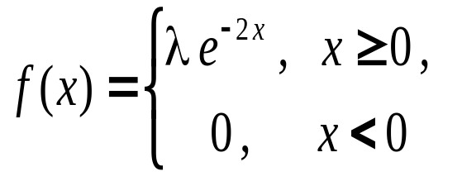


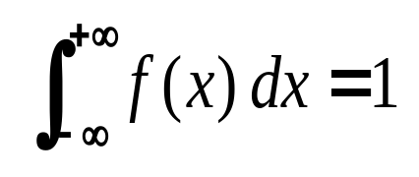
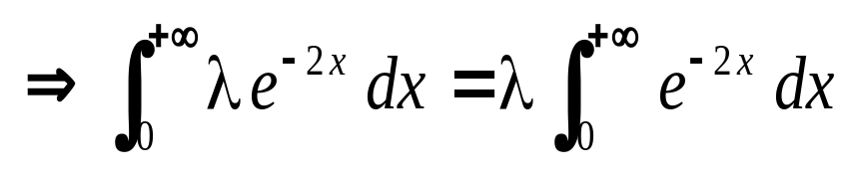
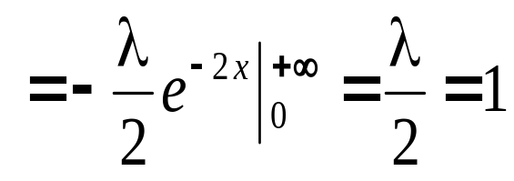
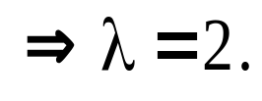
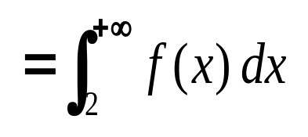

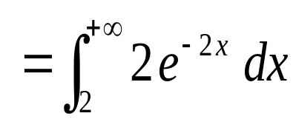
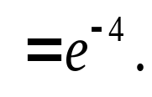
例4
（2）
设X ~
求（1） ；
解
由
（1）
（2）

Slide 16
2.3.3 常见的连续型随机变量的概率密度
均匀分布 (Uniform distribution)
指数分布 (Exponential distribution)
正态分布 (Normal distribution)

Slide 17

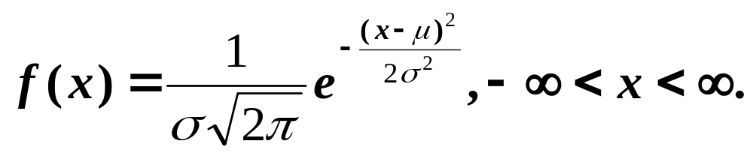
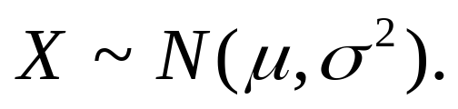
3. 正态分布 (Normal distribution)
正态分布是十九世纪初，由高斯 (Gauss) 给出并
推广的一种分布,
故也称高斯分布.
I. 正态分布的定义及应用
定义
若随机变量 X 的概率密度函数为
其中μ,σ (σ>0 )均为常数，
则称X 服从参数为μ,σ
的正态分布或高斯分布.
记为
关于参数μ和σ的意义，将在第四章中给出说明.

Slide 18
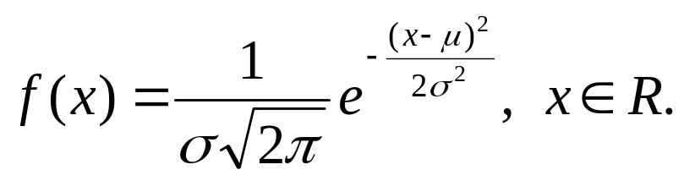
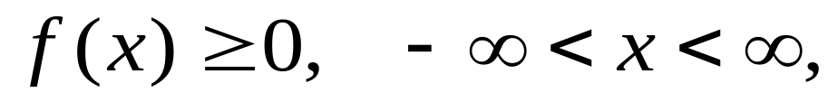
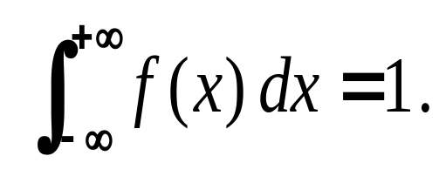
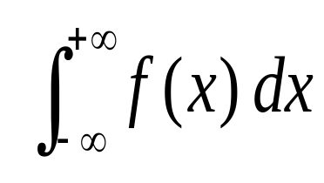
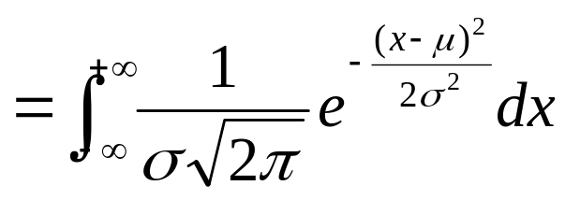
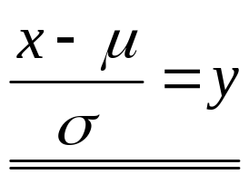
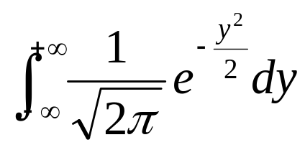
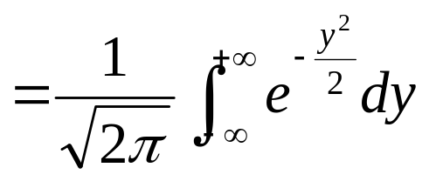

注 概率密度应具备的性质
(1)
√
(2)
证明

Slide 19
注 概率密度应具备的性质
√
(1)
√
(2)
在实际问题中，许多随机变量都服从或近似地
服从正态分布. 例如，
应用
某地区居民的身高或体重；
某地区居民的年收入；
某零件长度的测量误差；
正常考试中考生的成绩分布.
正态分布具有重要理论意义和实际应用价值.

Slide 20
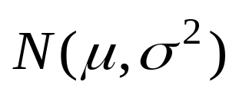



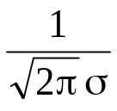
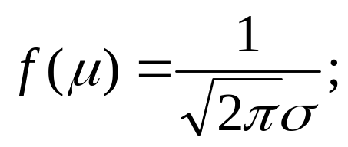





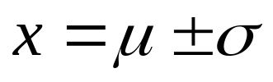
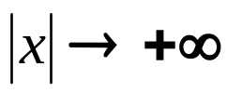
II. 正态分布 的图形特征
图形特征
(1) 呈钟形,
关于 x =μ对称；
(2) 在 x =μ处达到最大值
(3) 在
为拐点；
(4) 当
时,
密度曲线以 x 轴为渐近线.

Slide 21
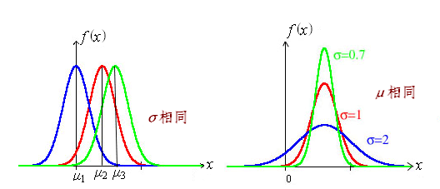
II. 正态分布 的图形特征
固定σ，只改变μ时，曲线形态不变，左右平移，
即μ决定了密度曲线的中心位置；
固定μ，只改变σ 时，对称轴不变，曲线形态
变尖或变扁，
即σ决定了密度曲线峰的陡峭程度.

Slide 22








III. 标准正态分布
定义
当μ=0,σ=1时, 正态分布 N(0, 1) 称为标准正态
分布.
其概率密度用
表示.
问题：已知 X ~ N (0 , 1),
求 P{X ≤ x }
记
性质
的函数值已制成标准正态分布表(见P212附表2).

Slide 23










IV. 标准正态分布表
查标准正态分布表
例1
设 X ~ N (0, 1) ，求 P { X > -1.96 } , P {1 < X ≤ 2}.
解
P{ X > -1.96}
=1 -P{ X ≤-1.96 }
P{1< X ≤2}
=0.9772 - 0.8413= 0.1359.
注 若 X ~ N (0 , 1) ，则对于任意
有

Slide 24









定理2.3.1
若随机变量
则对于任意
则有
推论 若随机变量
则有

Slide 25









例2
已知某台机器生产的螺栓长度X (单位：cm)服从
参数μ=10.05, σ=0.06正态分布，规定螺栓长度在
内为合格，求螺栓为合格品的概率.
解
记 a=10.05-0.12, b=10.05+0.12,
则{螺栓为合格品}
即为
又知 X～N (10.05 ,0.06²)，
则根据
定理2.3.1得
即螺栓为合格品的概率为0.9544.

Slide 26



例3 公共汽车车门的高度是按成年男性与车门顶头 碰头机会在0.01以下来设计的. 设某地区成年男性的身高 (单位: cm) X～N(170, 7.69²), 问车门高度应如何确定?
解
设车门高度为hcm，
按设计要求
P{X≥h}< 0.01，
或 P{X< h}> 0.99，
下面我们来求满足上式的最小的 h.
因为X～N(170,7.69²),
根据推论的第二个公式
可得

Slide 27




查标准正态分布表得
因此
解得
故当汽车门高度为188厘米时, 可使男子与车门碰头
机会不超过 0.01.

Slide 28







练习 某地区18岁女性的收缩压X (以mmHg计)近似地服从正态分布N (110,12²), 在该地区任选一个18岁女性测量她的血压，求她的收缩压在100～120mmHg之间的概率.
解
根据题意知{ 100≤X ≤120 }表示该女性收缩压
在100～120mmHg之间,
又知X～N(110 ,12²)，
根据定理2.3.1得
即该女性收缩压在100～120mmHg之间的概率为0.5934.

Slide 29


小结
一、正态分布的定义应用
1. 概率密度,
2. 记法 X～N(μ ,σ²),
3. 应用.
二、正态分布 X～N(μ ,σ²) 的图形特征
1. 呈钟形, 关于 x =μ对称；
2. 在 x =μ处达到最大值
3. 在
为拐点；
4. 以 x 轴为渐近线.
5. μ决定图形中心位置, σ决定图形峰的陡峭程度.
三、标准正态分布
1. 定义；
2. 分布函数
及性质.
四、标准正态分布表及应用
1. 查表方法,
2. 定理及推论,
3. 定理和推论的应用.

Slide 30




2.3.4 随机变量的分布函数
I. 定义
设 X 是一个随机变量，
称函数
为随机变量 X 的分布函数.
II.分布函数的性质
1. 对于任意实数a<b, 总有F(a)≤F(b)(单调不减性)，
且有
2. 对于任意实数x，
总有0≤F(x)≤1 (有界性)，
且

Slide 31









证明：证明 1.
因为
又知
所以
注意 上述证明中我们得到一个重要公式
它表明随机变量落在区间(a,b]上的概率可以通过分布函数来计算.

Slide 32





III. 离散型随机变量的分布函数
设离散型随机变量X 的概率分布为
p_{k} = P{ X=x_{k} } , k=1,2,…,
X 的分布函数为
所以，
离散型随机变量的
分布函数 F(x) 是一个右连
续的函数，
在 X=x_{k} (k=1, 2,
…)处有跳跃值 p_{k}=P{X=x_{k}}，
如图所示.

Slide 33







例4
已知离散型随机变量X的分布列为
求X的分布函数.
解

Slide 34







例5
设X分布函数
求 X 的分布律 .
解
X 可取
-1， 1， 3 ， 且
X
-1
1
3
故 X 的分布律为
p
0.4
0.4
0.2

Slide 35



IV. 连续型随机变量的分布函数
若X 是连续型随机变量，
f (x)是X 的密度函数，
F(x)
是分布函数，
则对任意x∈R，
总有
即分布函数是密度函数的变上限积分.
由上式可知，
在 f (x)的连续点，
有
例6
设随机变量 X 的密度函数
求分布函数 F(x) .

Slide 36





解
当 x < -1，有 F(x) = 0；
当
当 x >1， 有 F (x) = 1.
即

Slide 37



正态分布 的分布函数

Slide 38


标准正态分布N(0, 1) 的分布函数

Slide 39





练习 设随机变量 X 的密度函数
求 分布函数F(x) .
解
对 x < 0，有 F(x) = 0；
对 x >2， 有 F (x) = 1.

Slide 40

即

Slide 41
小 结
本节首先介绍连续型随机变量、直方图、
概率密度函数
及性质；
然后介绍了三种常用的连续型随机变量：
正态分
布,
均匀分布和指数分布；
最后介绍随机变量的分布函数.
分别讨论了离散型随机变量的概率分布和分布函数的关
系，
连续型随机变量的概率密度和分布函数的关系等.
作 业
P49 2.11；2.14；2.17

